Slide 1
Единый Всекубанский урок «Имя Кубани» Подготовила: учитель начальных классов Бабенко Вера Викторовна

Slide 2
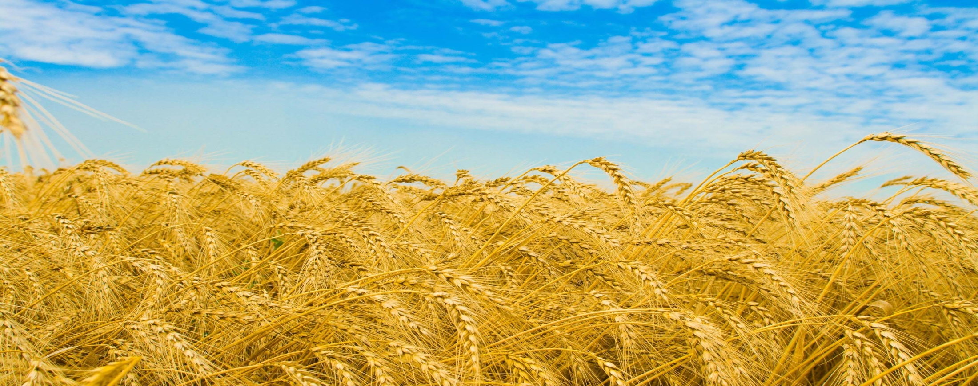
Шумит пшеница на Кубани
Среди натруженных полей,
И тает в желтом океане
Зелёный парус тополей.
(Иван Фёдорович Варавва)

Slide 3
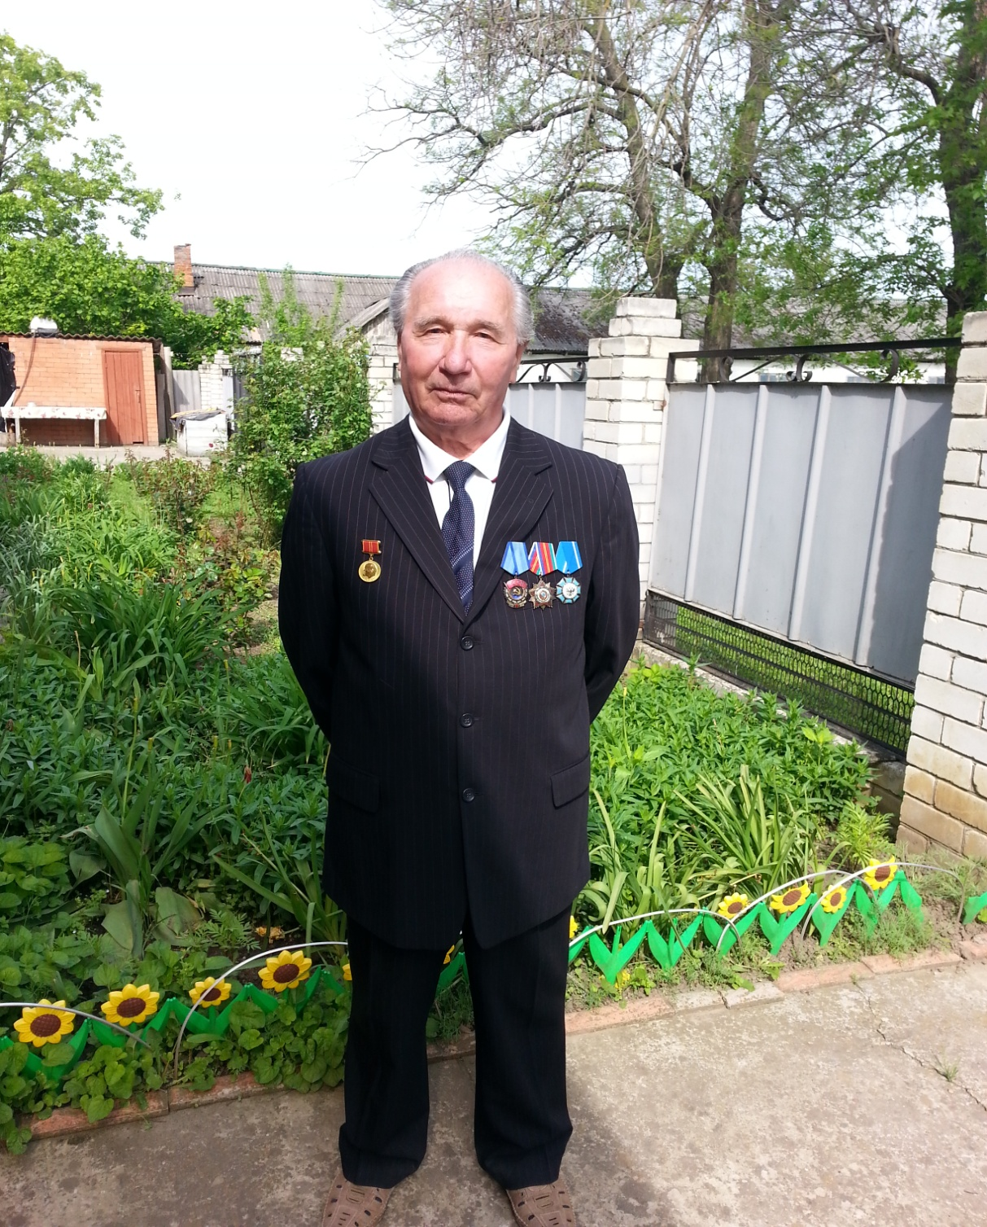
Макин Николай Иванович
Награжден орденами Красного знамени, Трудового Красного знамени, орденом Почета второй степени и орденом Дружбы народов.
Был депутатом 1го созыва государственной думы.

Slide 4
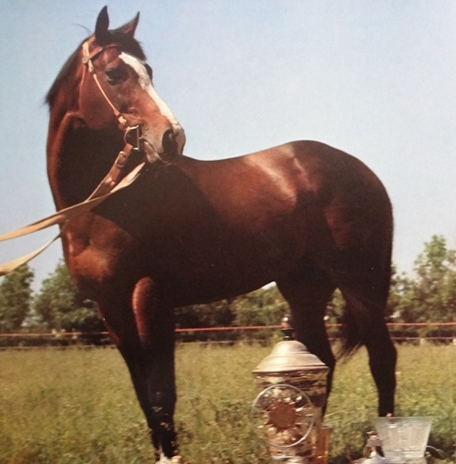
Анилин
Трижды завоевал Кубок Европы, участвовал в Вашингтонском Интернациональном призе в г.Кёльне, стал вторым. Завоевал Всесоюзный приз Дерби в г.Москва. Имеет множество других призов. Скакал на нем жокей Николай Насибов.

Slide 5
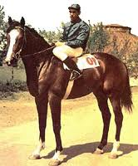
Анилин и жокей Николай Насибов

Slide 6
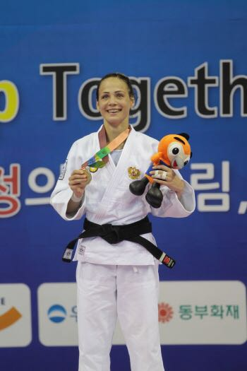
Казенюк Татьяна Григорьевна
Многократная чемпионка и победитель Первенства России, завоевала 1 место в Первенстве мира, является чемпионкой Европы, победителем- призером Международных соревнований по самбо, призер и победитель в Чемпионате мира по дзюдо в команде, чемпионка Всемирных военных игр. Имеет звание мастера спорта по самбо, мастера спорта международного класса по дзюдо. Член сборной России.

Slide 7
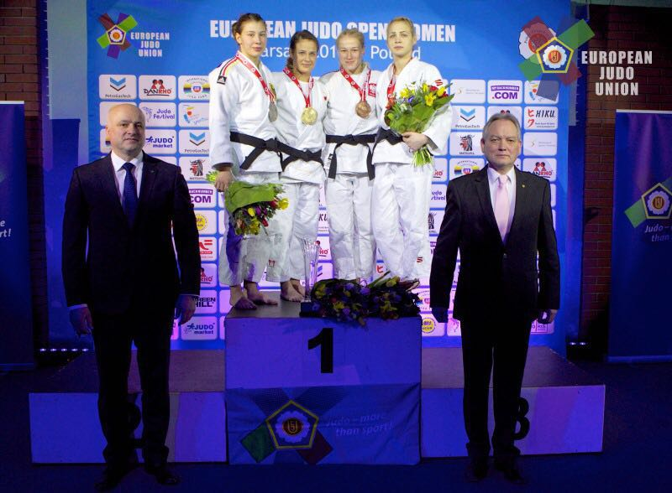

Slide 8
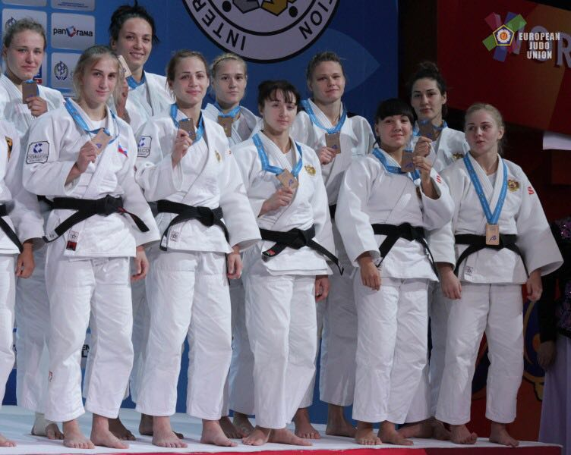
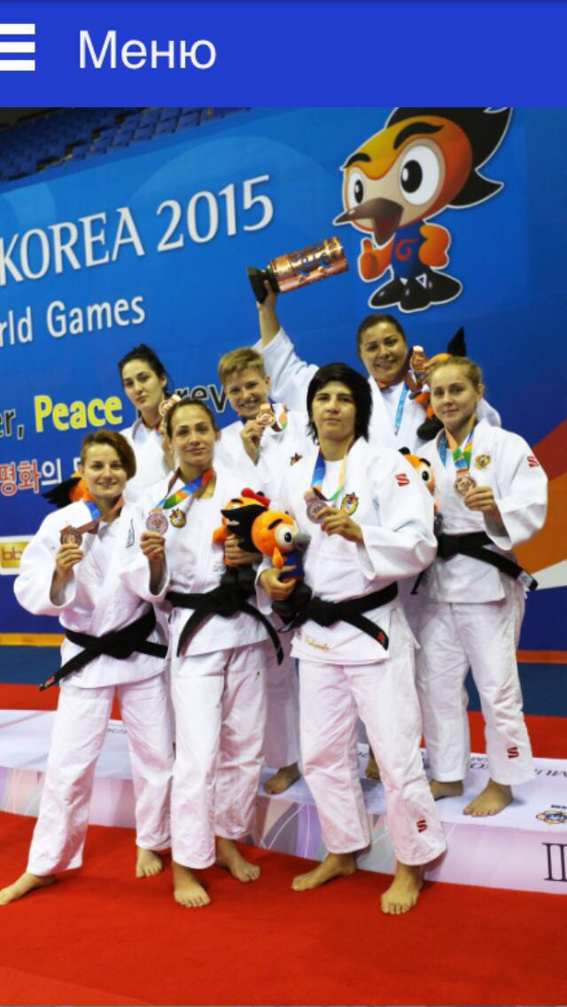

Slide 9
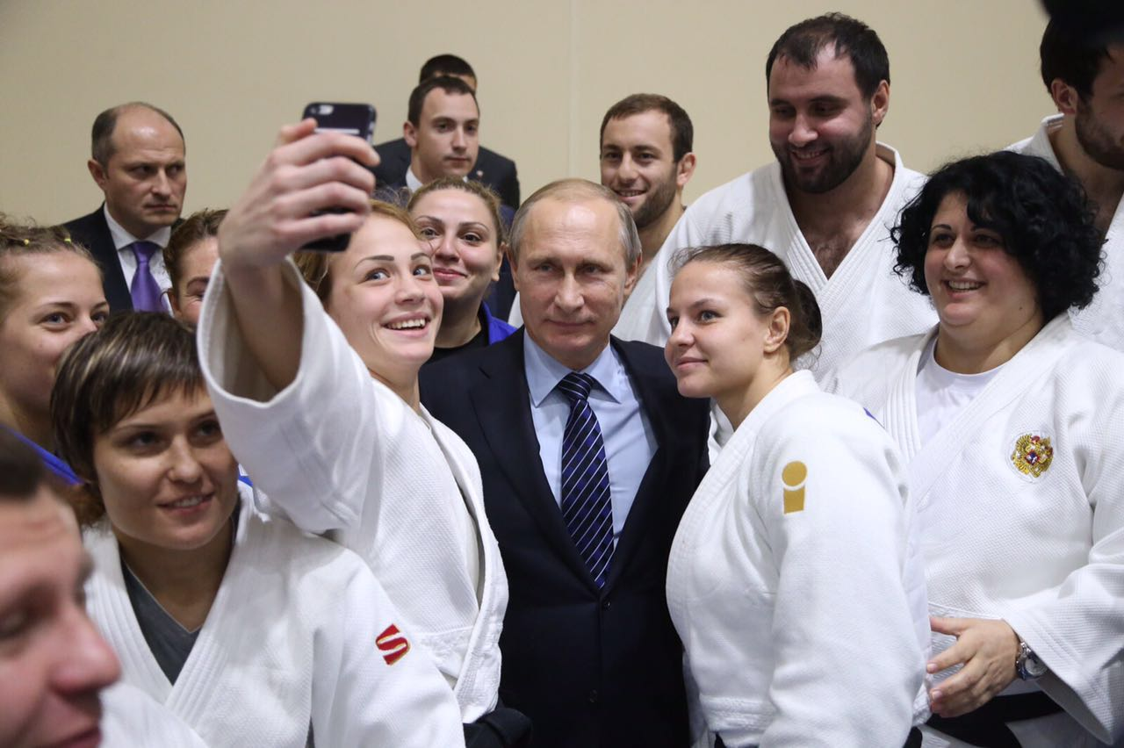

Slide 10
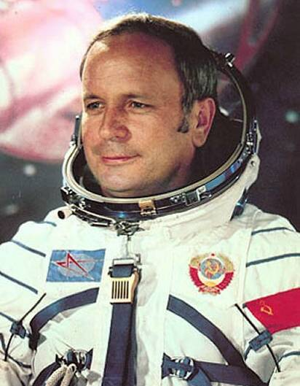
Горбатко
Виктор Васильевич
Дважды Герой Советского Союза, летчик-космонавт, генерал-майор авиации, член правления ассоциации Героев Советского Союза, РФ, полных кавалеров орденов Славы, почетный гражданин г. Краснодара, Армавира, Батайска, Горячий Ключ, Апшеронска, Новокубанска, Тихорецка, Гагарина, Гулькевичи , кандидат технических наук.

Slide 11
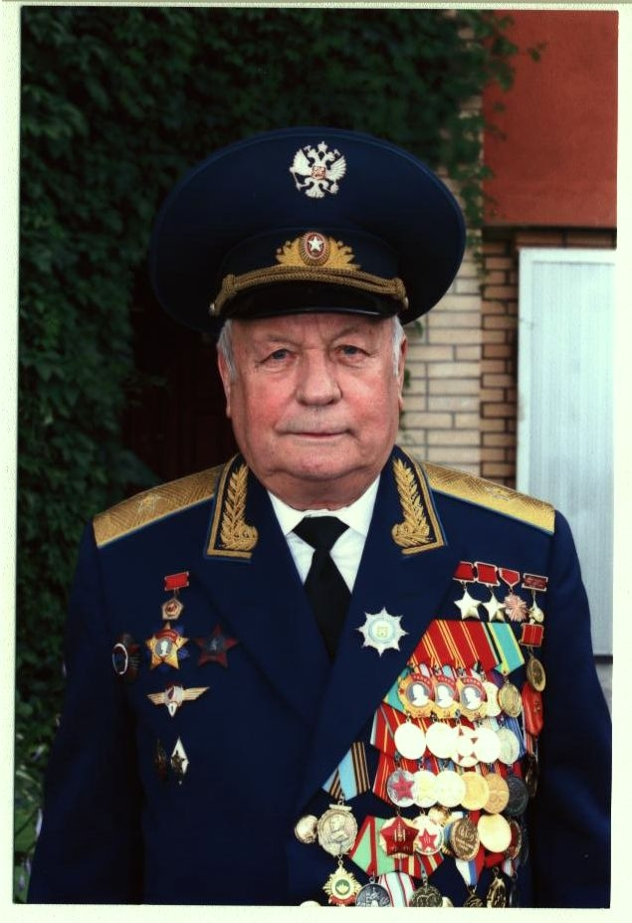
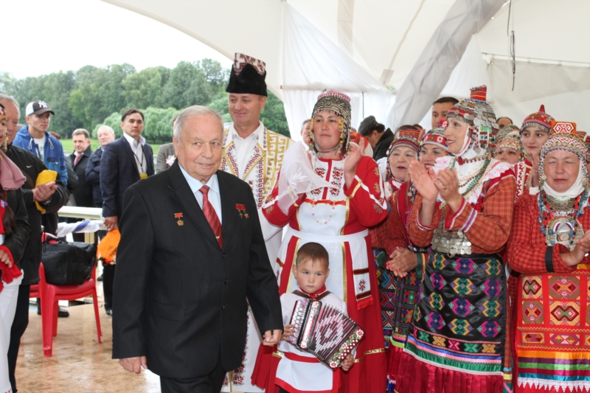
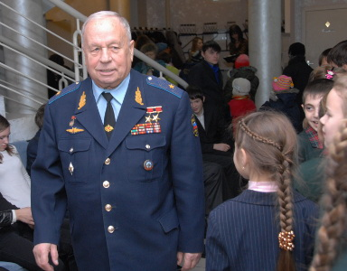

Slide 12
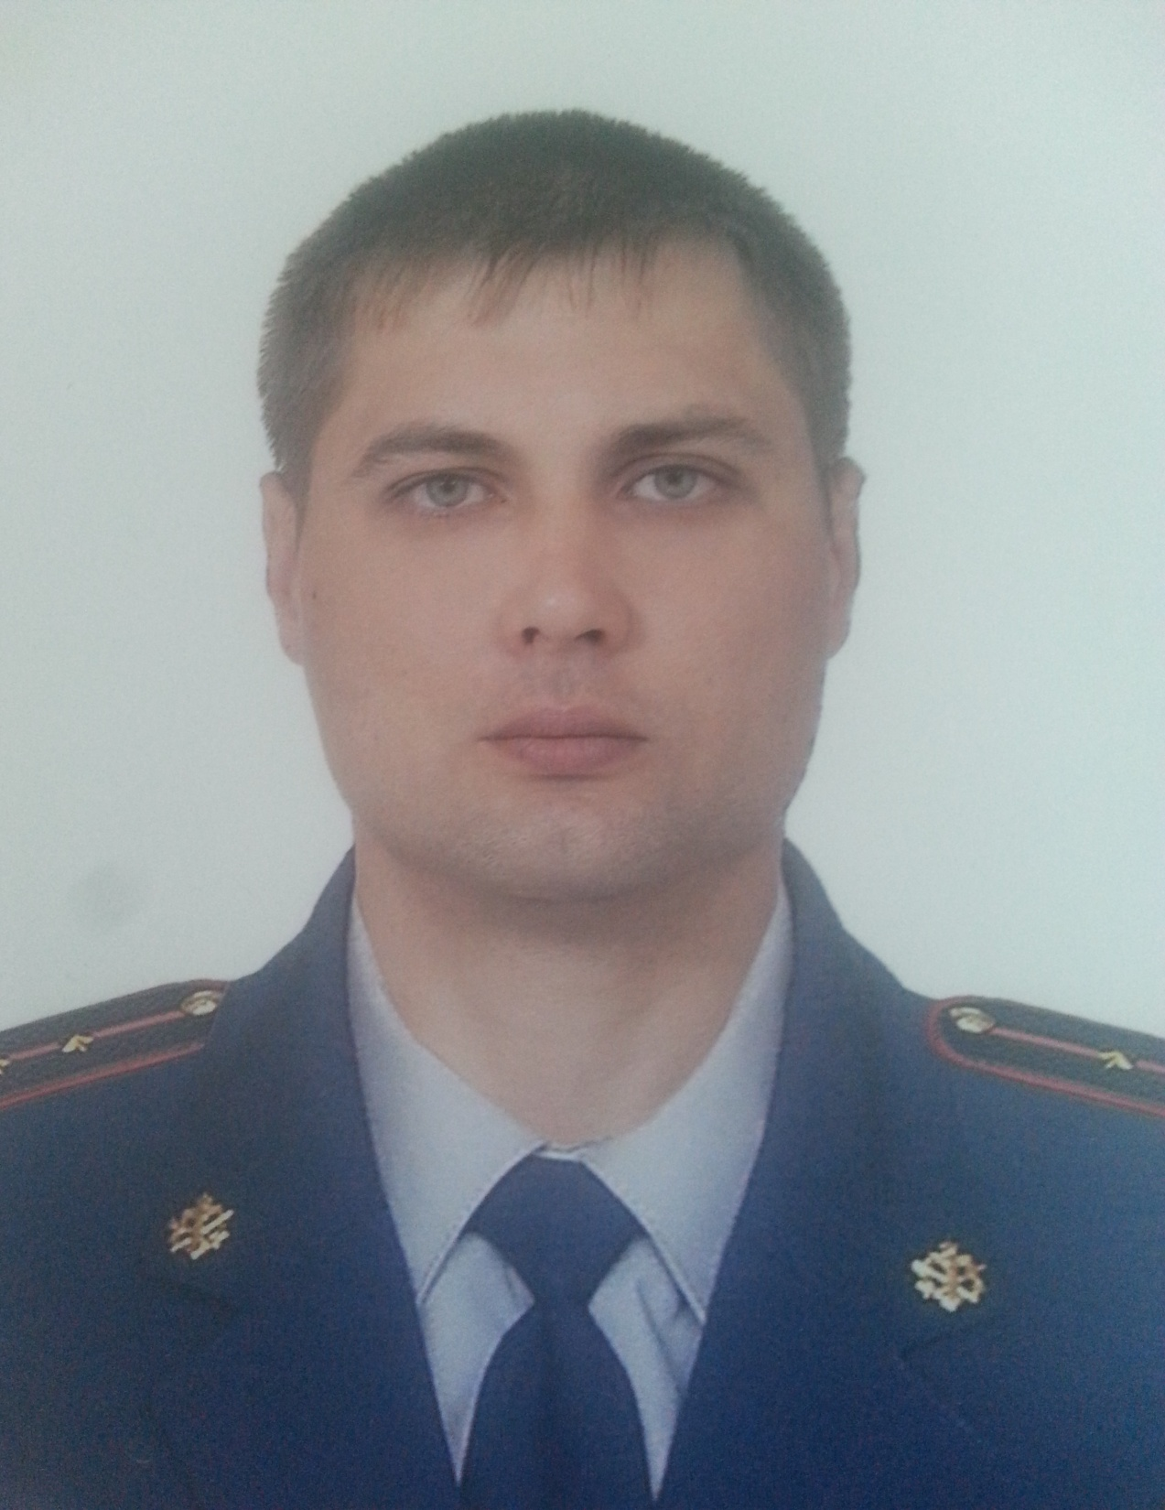
Ермоленко Александр Александрович
Награжден медалью «За службу Миру и Свободу» и грамотой «За службу НАТО по операциям в отношении Косово».

Slide 13
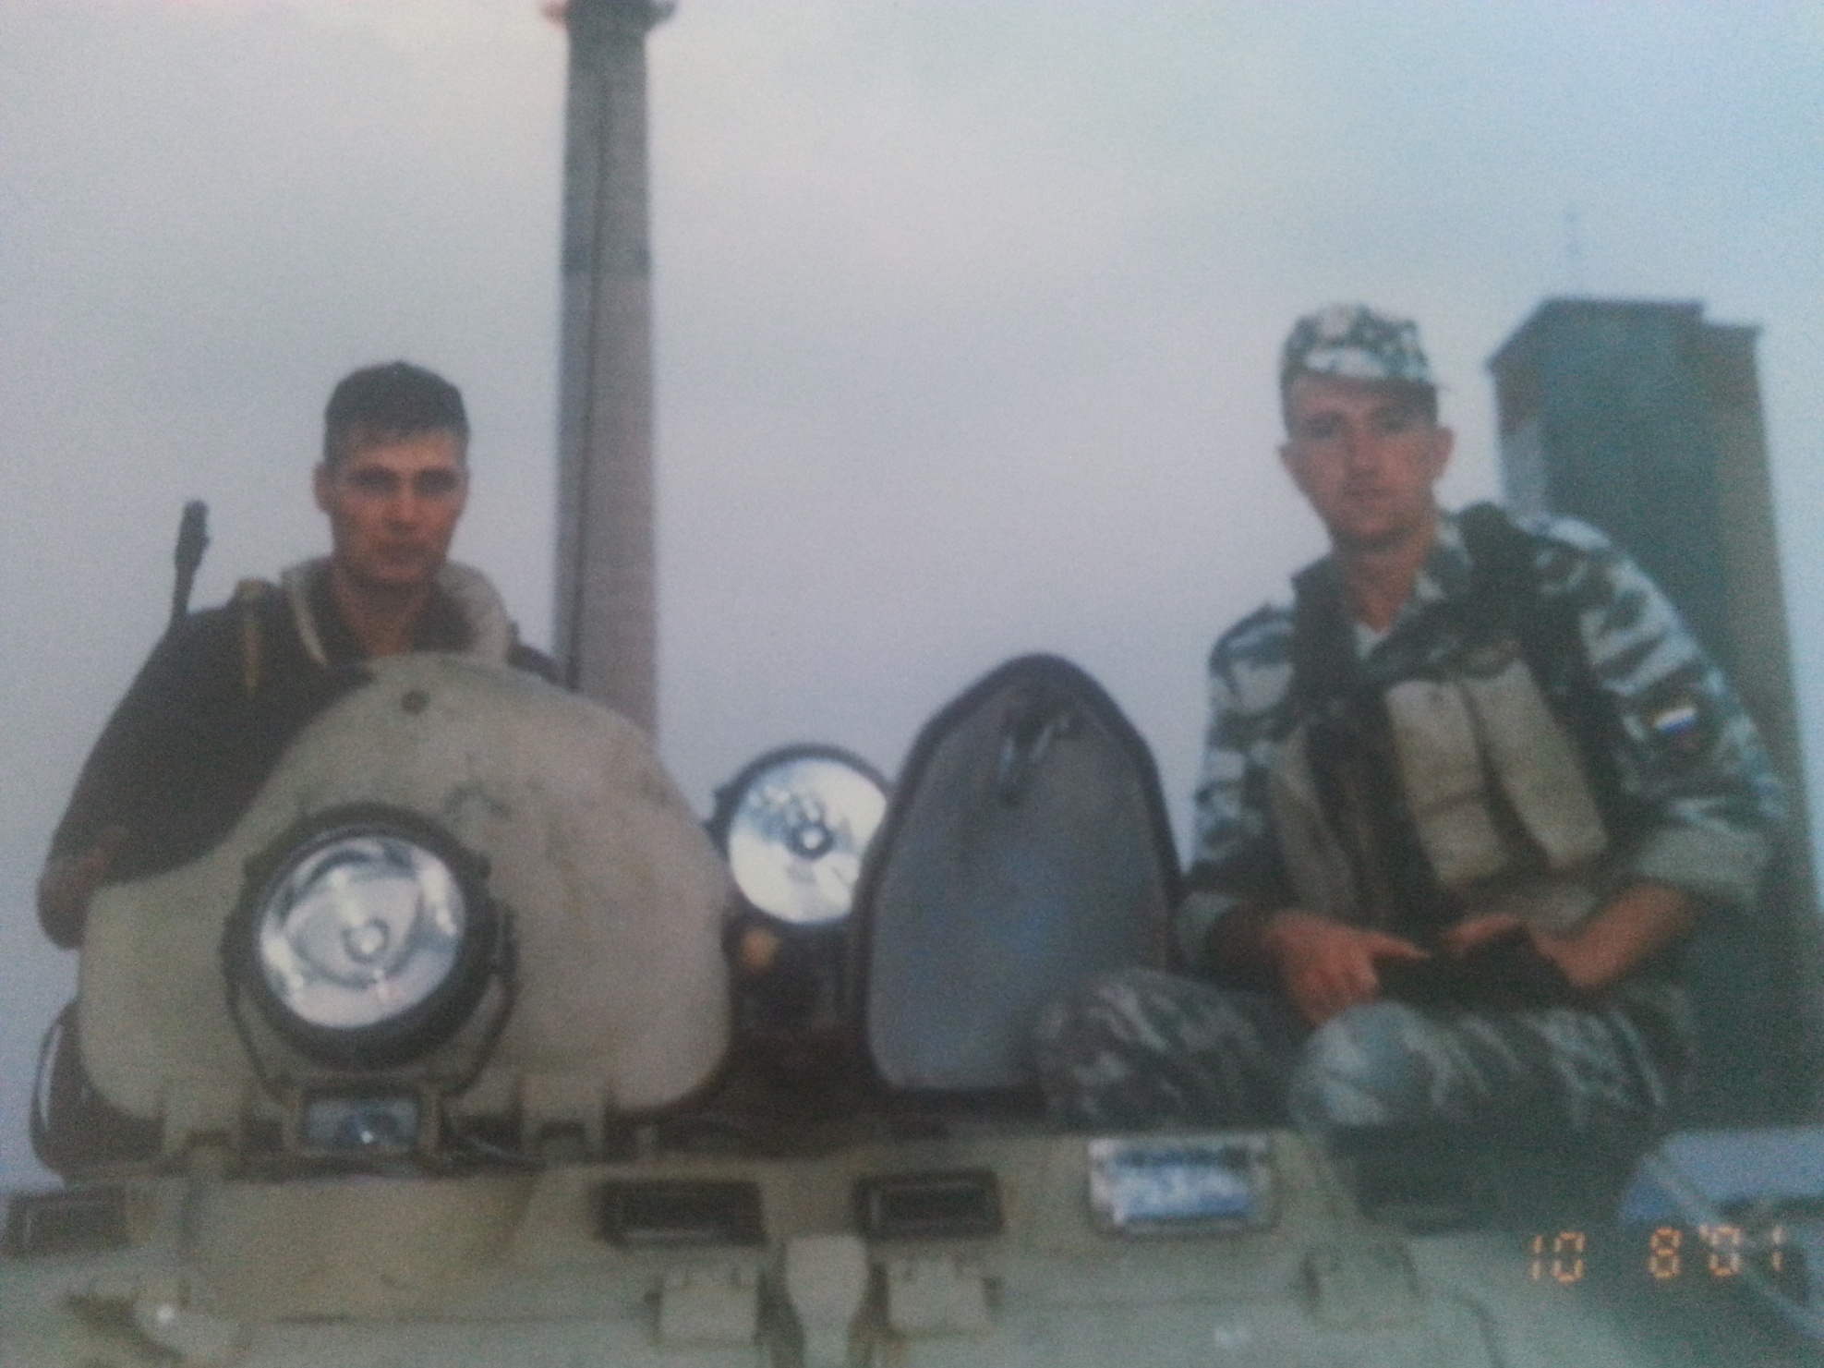

Slide 14
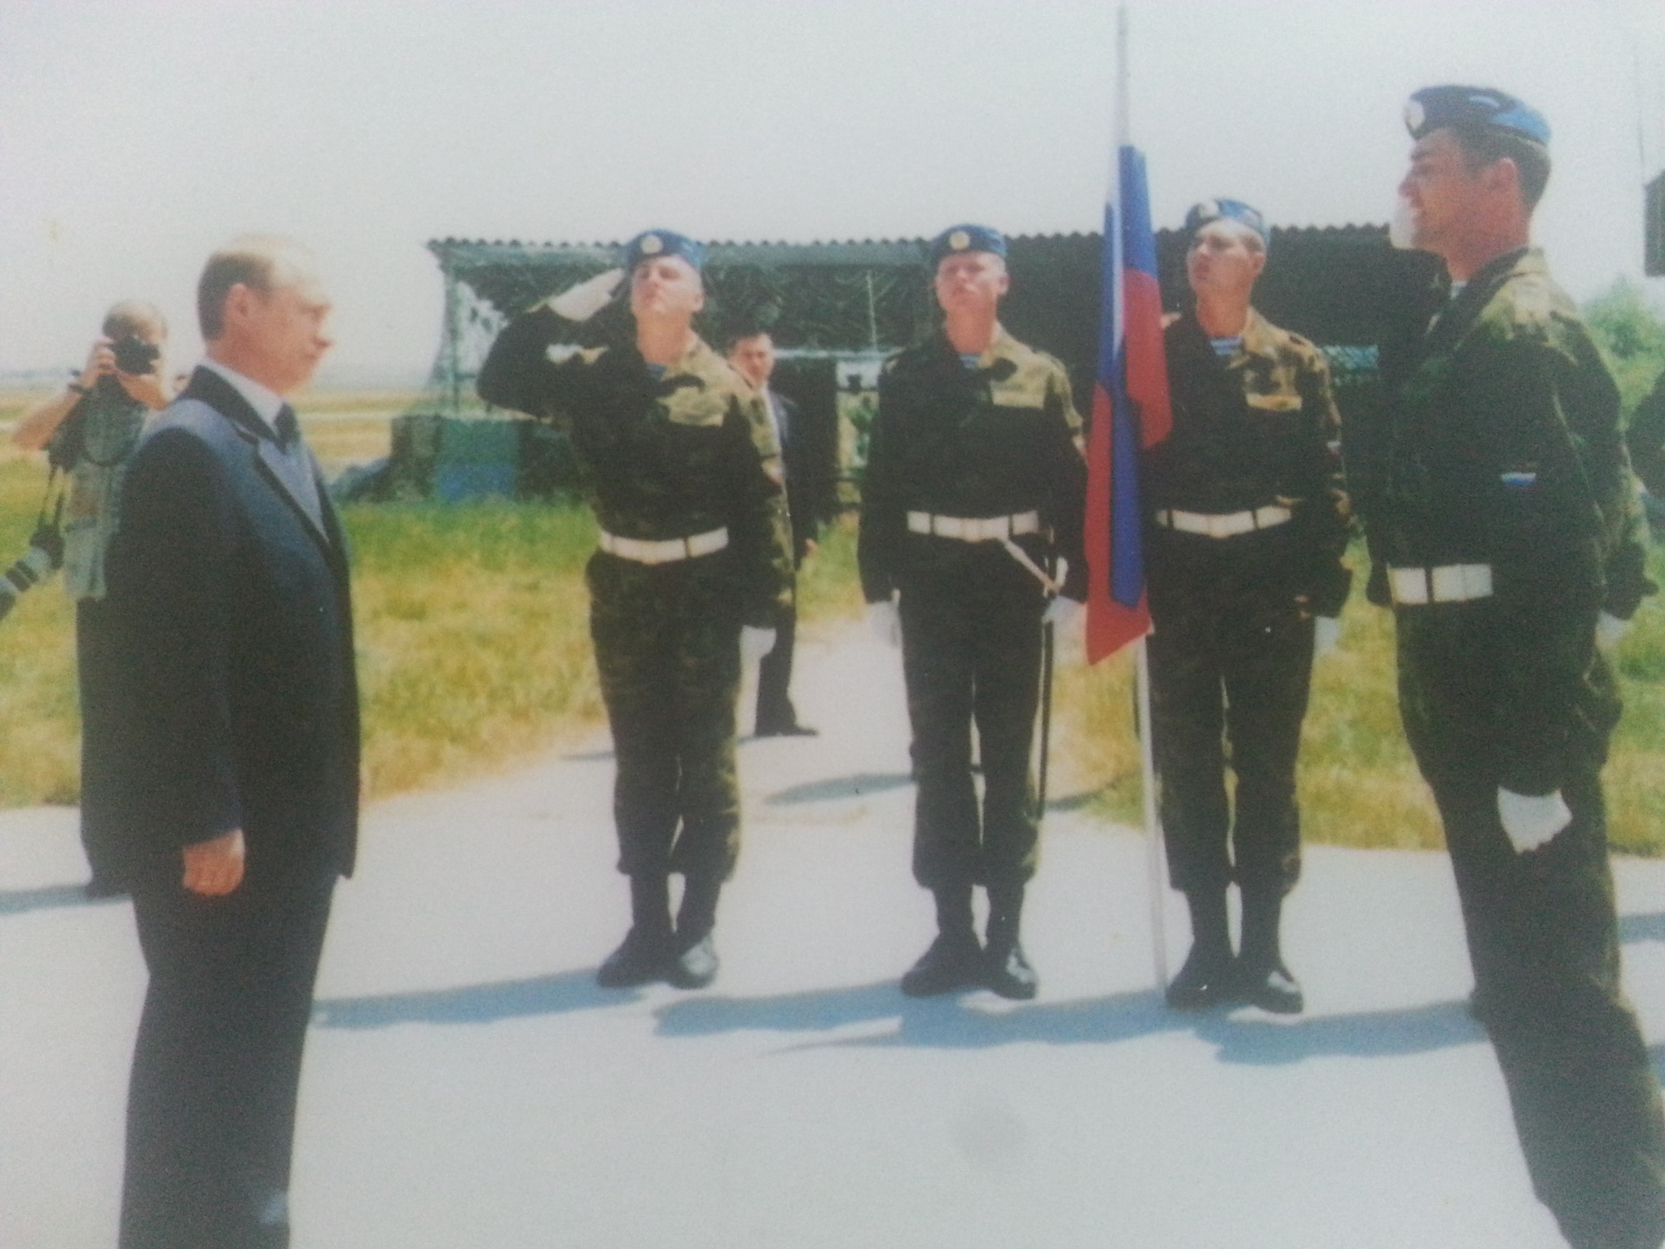

Slide 15
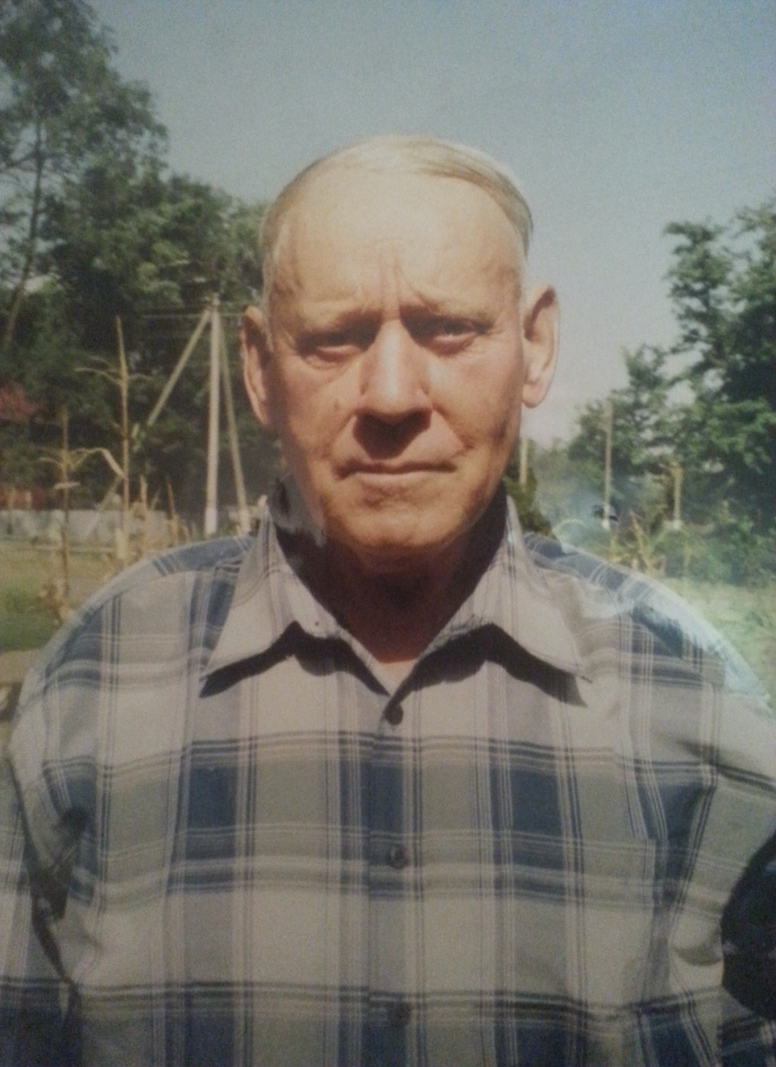
Овчаренко
Василий Николаевич.
Родился в 1935-2016г. п.Восход в рабочей крестьянской семье. С нападением Германии ушел на фронт. Прошел всю войну. После службы в Советской Армии работал учителем рисования и черчения.
На протяжении всей жизни рисовал картины. Его картины можно увидеть в ДК, в МОБУСОШ №16 п.Восход , в центральной канторе, в домах жителей поселка

Slide 16
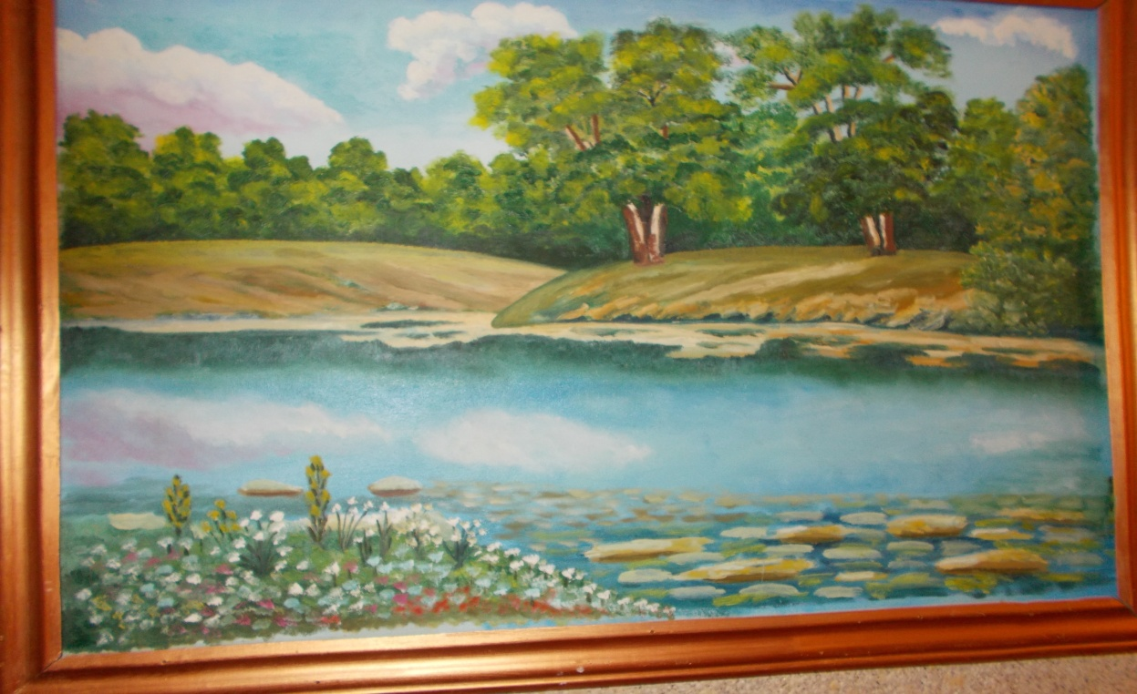
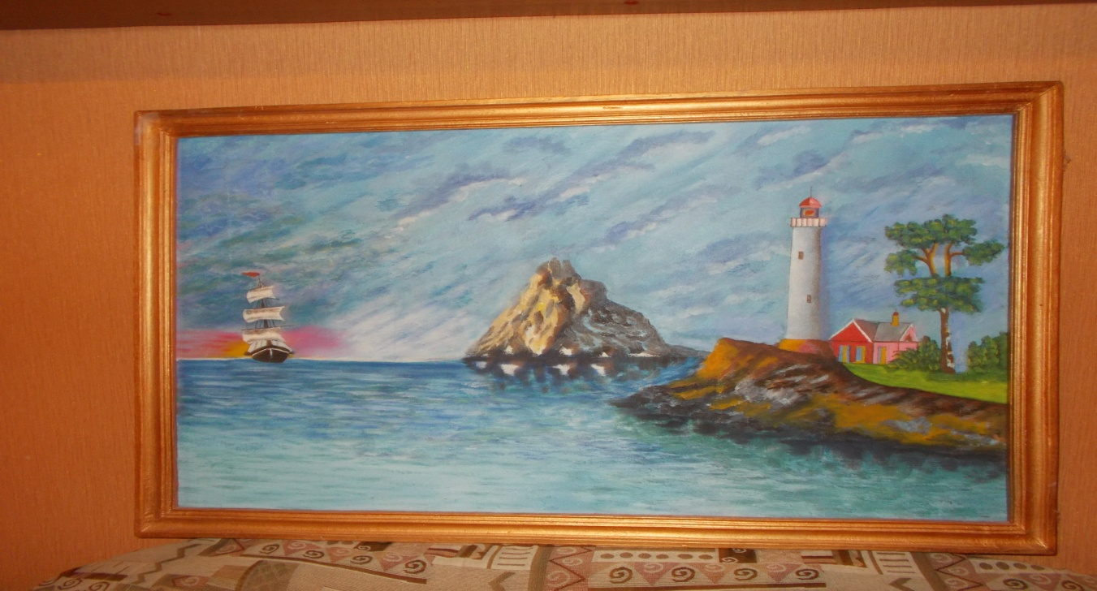

Slide 17
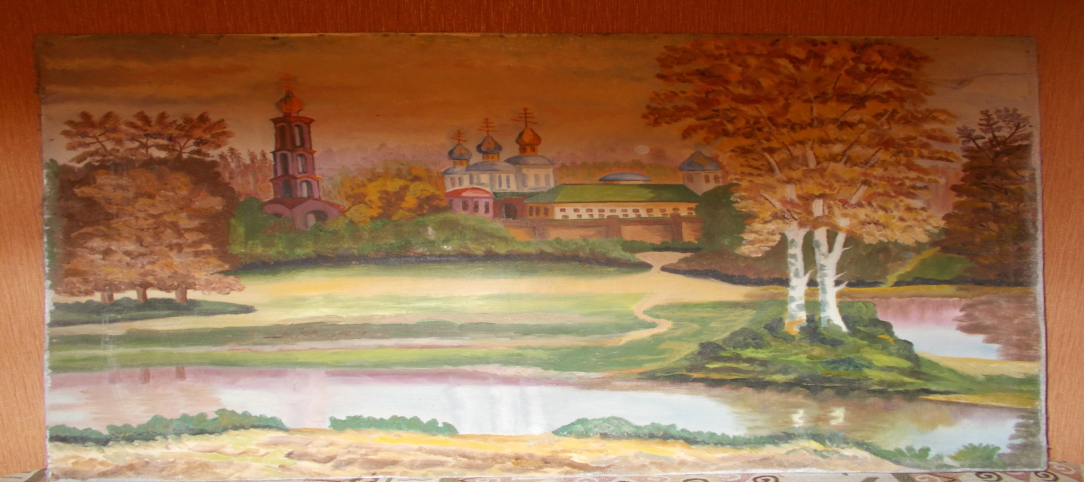

Slide 18
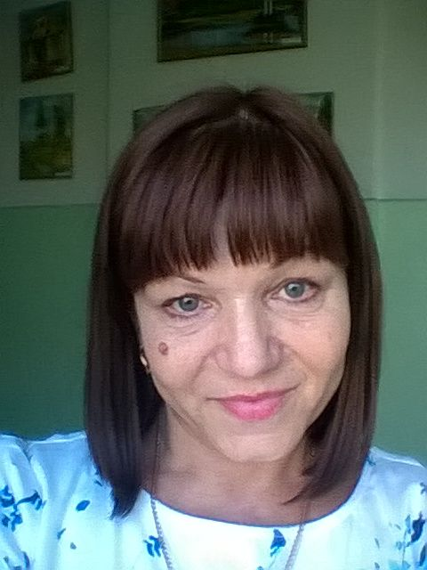
Лежнева
Ирина Анатольевна . Родилась в нашем поселке 12.09.1963году. Окончила художественное училище и пошла работать в нашу с вами школу учителем рисования и кубановедения. Имеет большое количество благодарственных писем и почетных грамот. Написала картины: «Березовая роща», «Кубань», «Солнечное утро», и т.д. Занимается росписью по дереву.

Slide 19
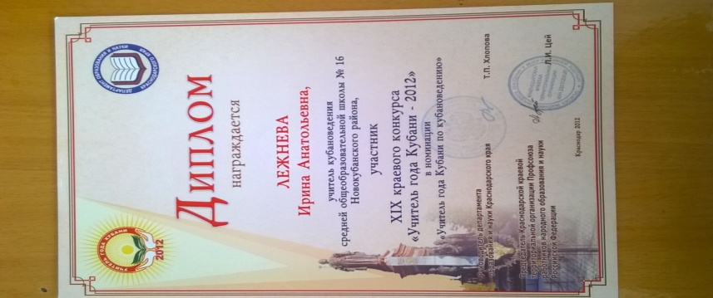
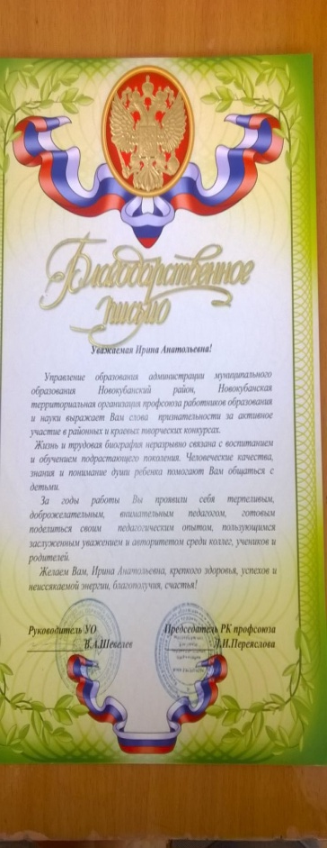
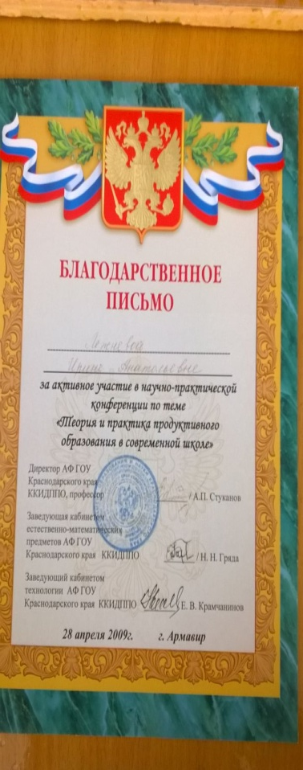
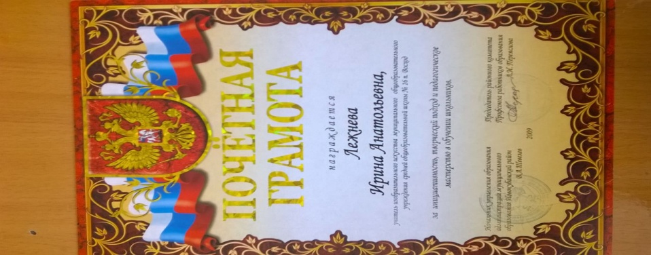
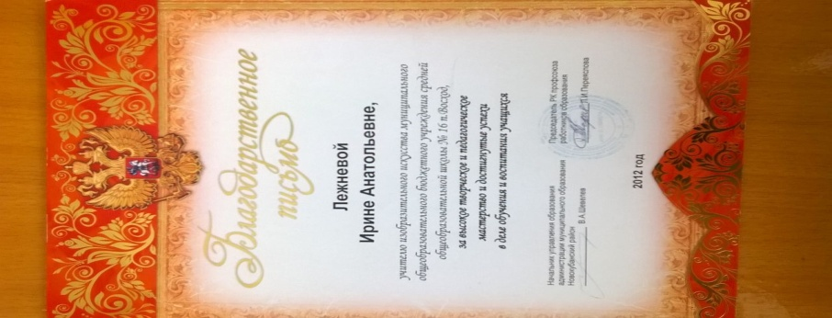

Slide 20
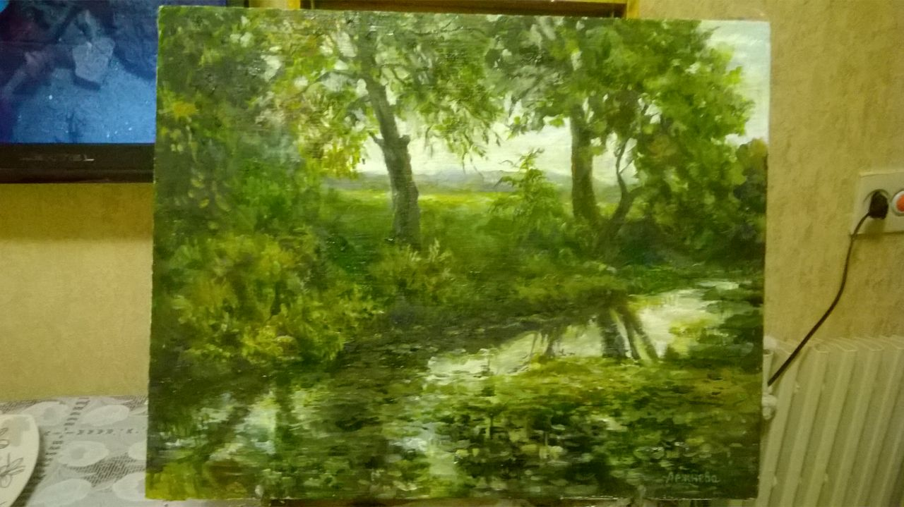
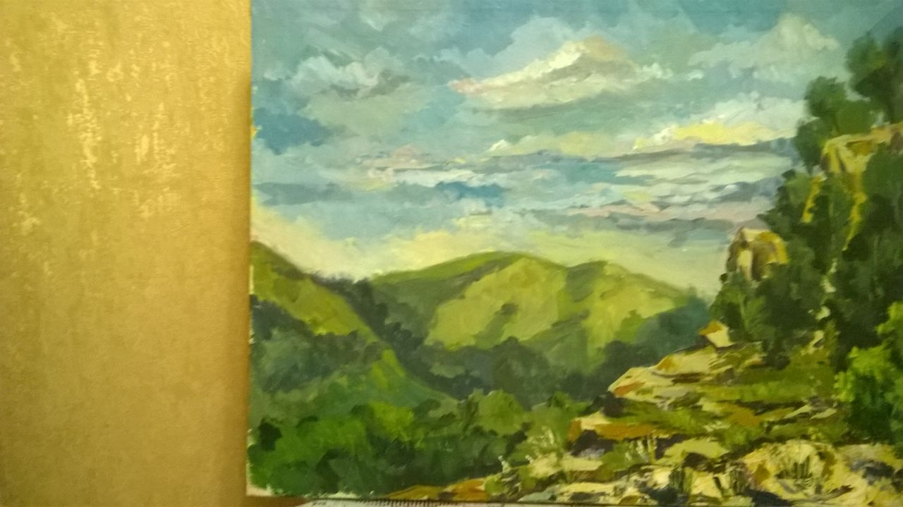

Slide 21
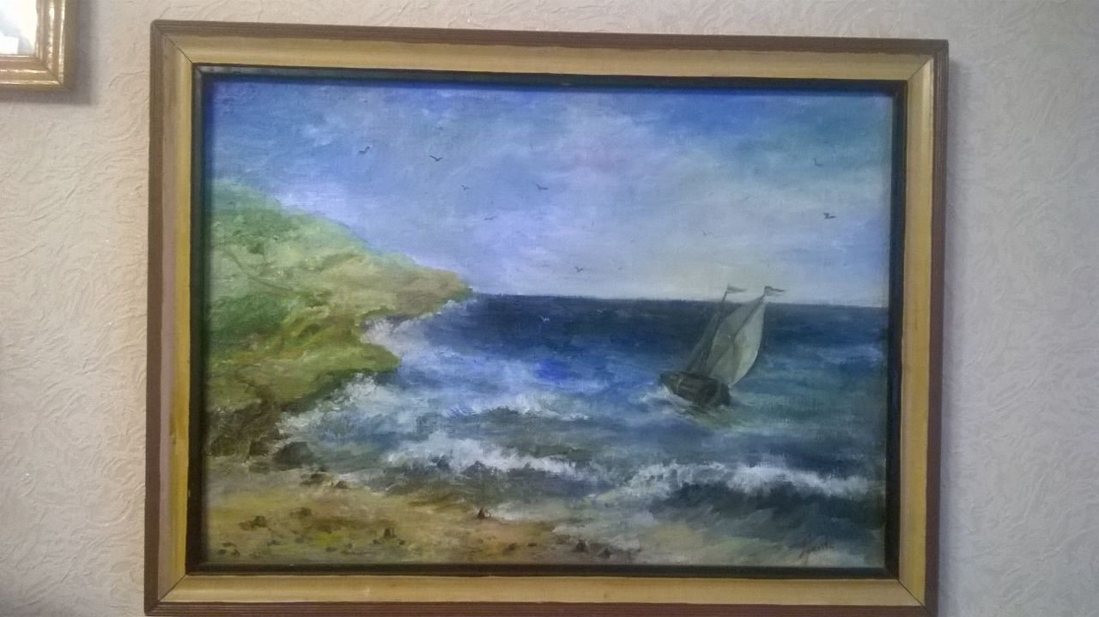
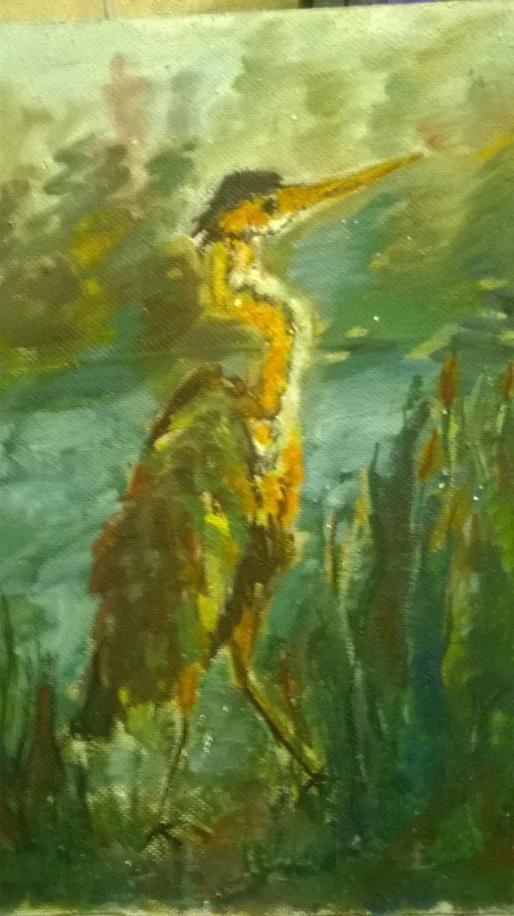
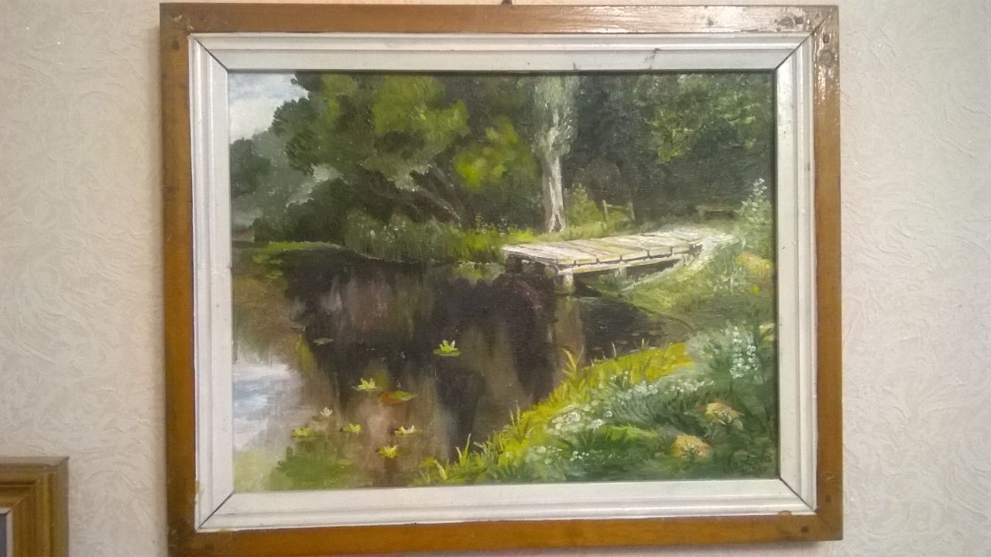

Slide 22
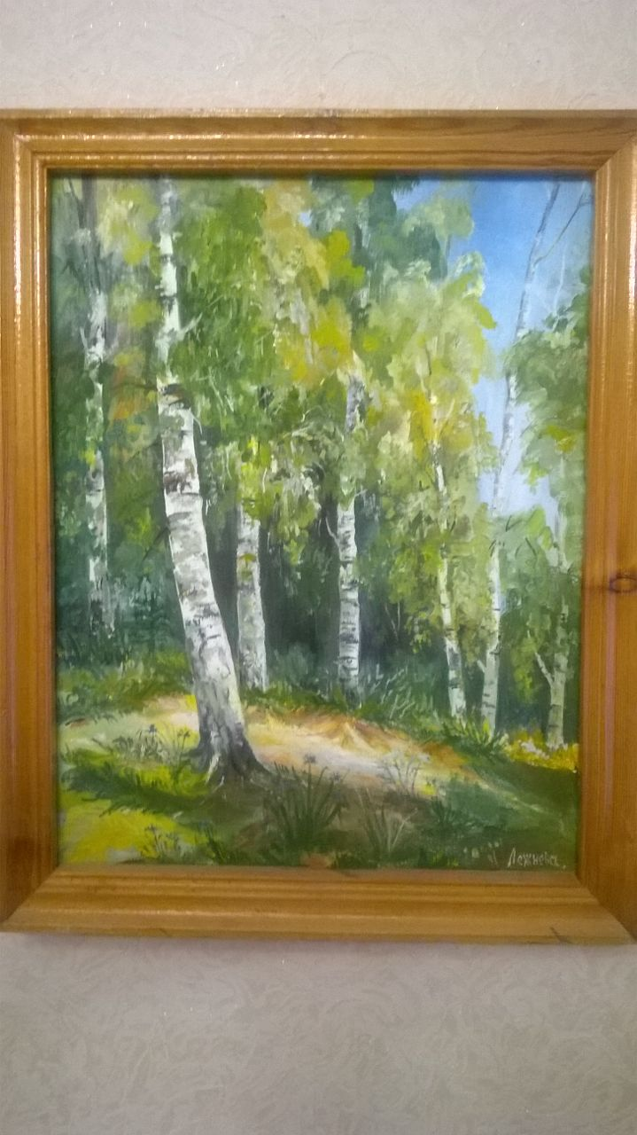
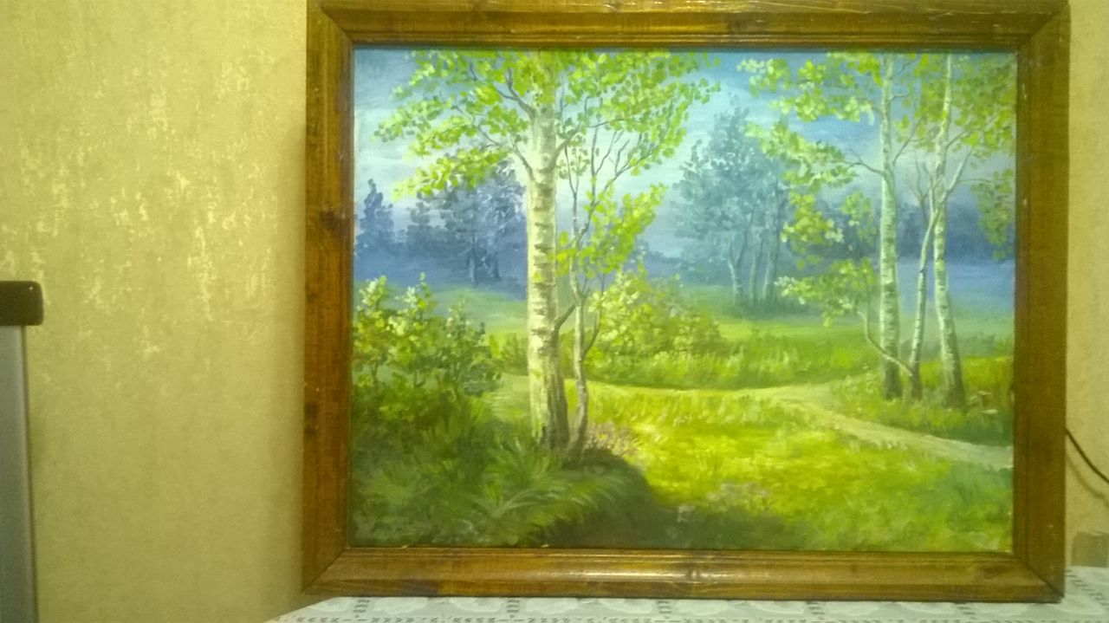

Slide 23
